Slide 1
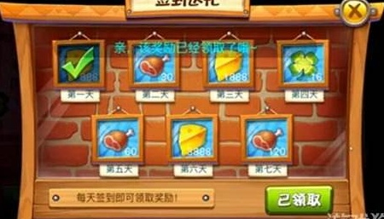

Slide 2
每次登录游戏时，自动弹出此界面
登录奖励
X
当天奖励点击领取获得
√
√
领取过的奖励和过期奖励使用灰暗遮罩，绿色勾号
第一天
第二天
第三天
第四天
第五天
第六天
第七天
领取
记录连续登录的天数，七天一次循环。
期间断开一天重新从第一天累计。
连续领取7天后，重新开始循环。
领取过后，按钮变灰

